Slide 1
IN1010 Gruppetime
Julian Fjeld julianfj@uio.no

Slide 2
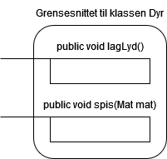
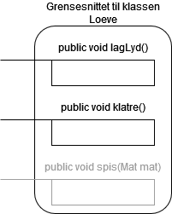
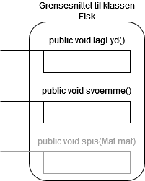
Grensesnitt

Slide 3
